Slide 1
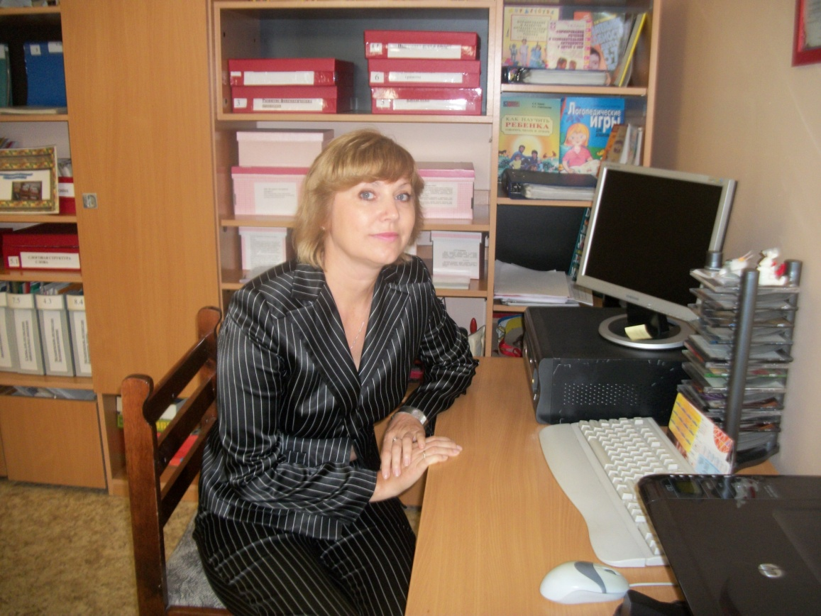
Презентация опыта работы
Старшего логопеда ГБОУ №2360 комбинированного вида Сидоровой У.М.

Slide 2
Уголок мелкой моторики
Цель :
развитие
мелкой , общей и артикуляционной моторик через разнообразие игровых технологий

Slide 3
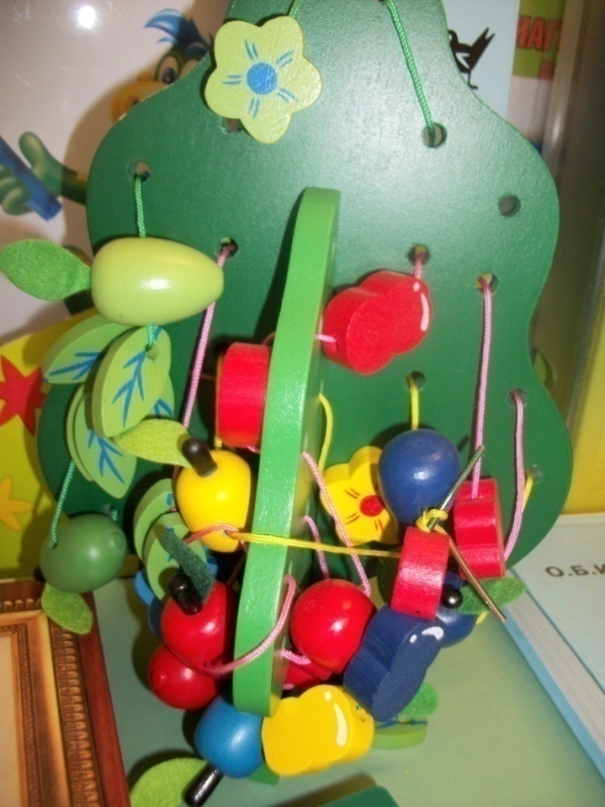
Уголок мелкой моторики
Методическое обеспечение :
В. В. Коноваленко.
С. В. Коноваленко «Артикуляционная и пальчиковая гимнастика».
Л. П. Савина « Пальчиковая гимнастика»
Альбом для развития мелкой моторики
Дидактические игры :
«Очумелые ручки»
«Забавные прищепки»
«Аэробов»
« Загони мяч в ворота»
«Железная головоломка»
Массажные шарики
Оборудование :
Мозаика
Трафареты по всем лексическим темам
Схемы пальчиковых поз
Схемы выкладывания из палочек
Пазлы , ежики резиновые
Альбомы для разукрашивания
Вертушки ,шнуровки
шнуровки деревянные

Slide 4
Уголок связной речи
Цель: повышение уровня коммуникации путем использования наглядного моделирования, приемов ТРИЗ

Slide 5
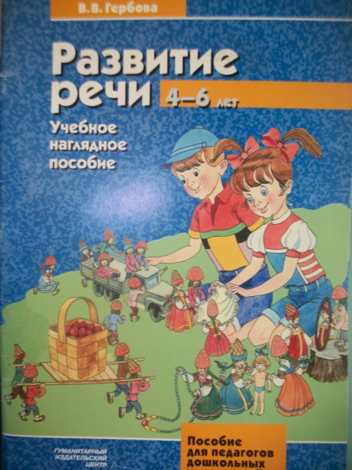
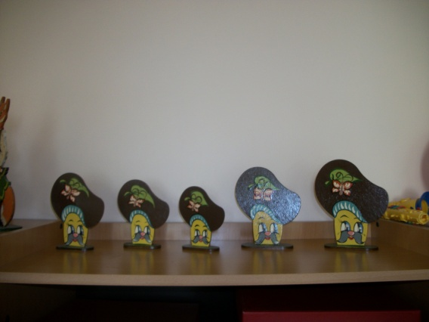
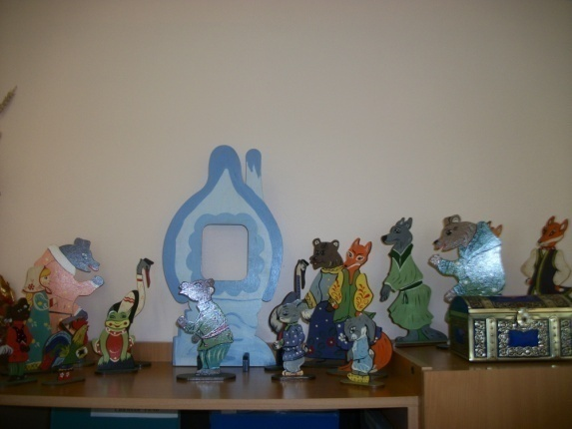
Уголок связной речи
Методическое обеспечение: В. В. Коноваленко «Развитие связной речи»
Осень Зима Весна а Человек Я, моя семь Дом , страна
Т. А. Ткаченко « Логические упражнения по развитию речи»
Л. Н. Арефьева « Лексические темы по развитию речи 4-8 лет»
О. Е. Громова» Лексические темы по развитию речи»
В. П. Глухов «Формирование связной речи»
В. В . Коноваленко ,С. В. Коноваленко « Формирование связной речи и развитие логического мышления
У детей с ОНР.»:
Л.В. Лебедева , И.В. Козина и др.: «Конспекты занятий по обучению детей пересказу»-
«Лексические темы по развитию речи детей»
У . М . Сидорова :«Задания по развитию речи детей средней группы ДОУ»
Дидактические игры:
«Волшебный сундучок»
«Угадайка»
« НА охоту»
« Какое время года»
« На охоту «Сказки»
«Чудесный мешочек»
«С какого дерева листок»
«Истории в картинках»

Slide 6
Уголок подготовки к обучению грамоте
Цель : формирование навыка проведения звукового анализа и синтеза , как профилактика дисграфии и дислексии

Slide 7
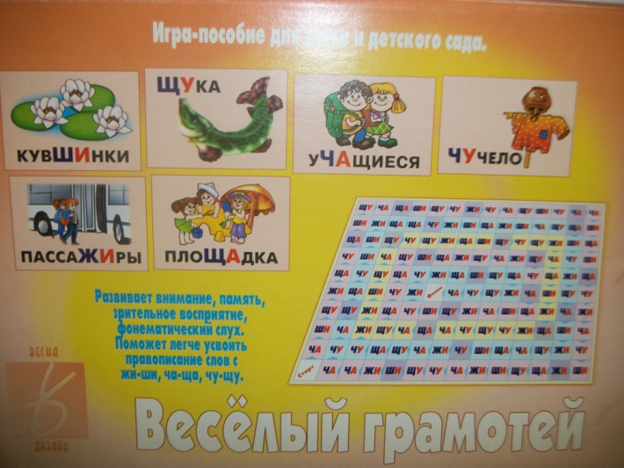
Уголок подготовки к обучению грамоте
Методическое обеспечение : Г. А. Каше «Подготовка к школе детей с недостатками речи».
В. В. Коноваленко « Подготовка к грамоте» Е. А. « Волшебный мир звуков и слов».
Н. А. Федосова «Готовлюсь к письму». Т. А. Ткаченко« Развитие фонематических процессов. Т .А. Власова А.П. Парфенова « Фонематическая ритмика»
Г. Г. Голубева «Коррекция нарушений фонематической стороны речи у дошкольников.»
Дидактические игры :
«Логопедическое лото» «Звуковое домино» «Найди заданный звук» Откуда звучит»
« Кто как голос подает» « Веселый грамотей» «Ключ от замка на лугу» «По дорожке слов» «Игротека для звуков»«Магнитная азбука»
«Играем в лото» Азбука на кубиках» « Я читаю» « Веселый грамотей» «По дорожке слов». « Логопедическое лото» «Подбери и назови» «Найди нужный звук» Лото « Моя первая азбука» «Подбери к домику слово»
« Слова перепутались» «Алфавит»-кубики

Slide 8
Уголок нормативно-правового обеспечения
Цель: повышение
уровня правовой
компетенции специалистов , систематизация нормативно-правовой базы.

Slide 9
Уголок нормативно-правового обеспечения
Папка «Нормативно-правовое обеспечение коррекционного процесса»
Папка «Диагностика речи логопатов»
Папка « Самообразование»
Папка « Динамика речевого развития. Отчеты»
Папка « Отзывы родителей»
Папка « Портфолио специалиста»
Папка «Планирование коррекционно-образовательного процесса»

Slide 10
Уголок релаксации
Цель: внедрение здоровьесберегаю- щих технологий в коррекционный процесс

Slide 11
Уголок взаимодействия с родителями
Цель: получение квалифицированной помощи специалиста, направленную на приобретение необходимых знаний и навыков в работе по преодолению речевого нарушения

Slide 12
Уголок взаимодействия с родителями
Формы работы :
индивидуальные
консультирование :тематическое
по запросу
групповые
анкетирование
информационные папки
родительские собрания
родительский клуб
уголок «Советы логопеда»
тетрадь взаимодействия

Slide 13
Юго-Восточное Окружное Управление Образования г.Москвы Государственное Бюджетное Образовательное Учреждение детский сад комбинированного вида № 2360
Наши координаты
Тел.: 8-(495)-345-58-01
e-mail detsad2360@mail.ru
Автор презентации
учитель-логопед
Сидорова Ульяна Митрофановна

